Slide 1
ÚSES – Územní systém ekologické stability
Nástroj obecné ochrany přírody a krajiny
Zákonný rámec pro tvorbu ÚSES tvoří zákon č. 114/92 Sb.
Implementován do systému územního plánování

Slide 2
ÚSES – Územní systém ekologické stability
Uchování a podpora rozvoje přirozeného genofondu krajiny
Zajištění příznivého působení na okolní, ekologicky méně stabilní části krajiny a jejich prostorové oddělení
Podpora možnosti polyfunkčního využívání krajiny
Uchování významných krajinných fenoménů

Slide 3
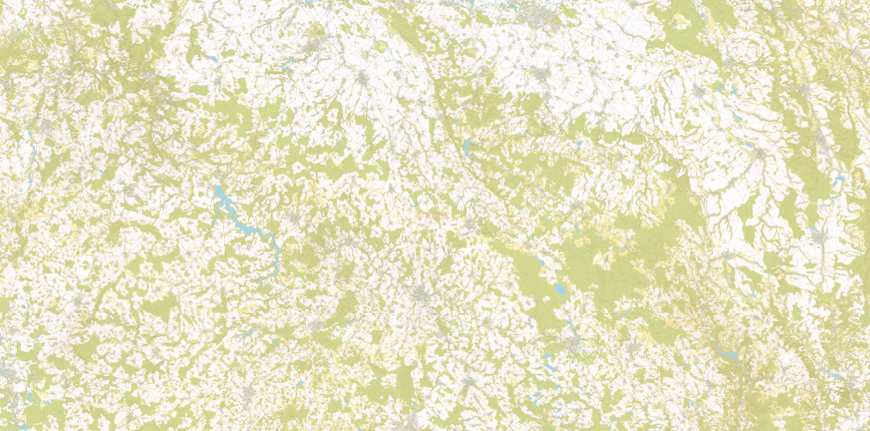
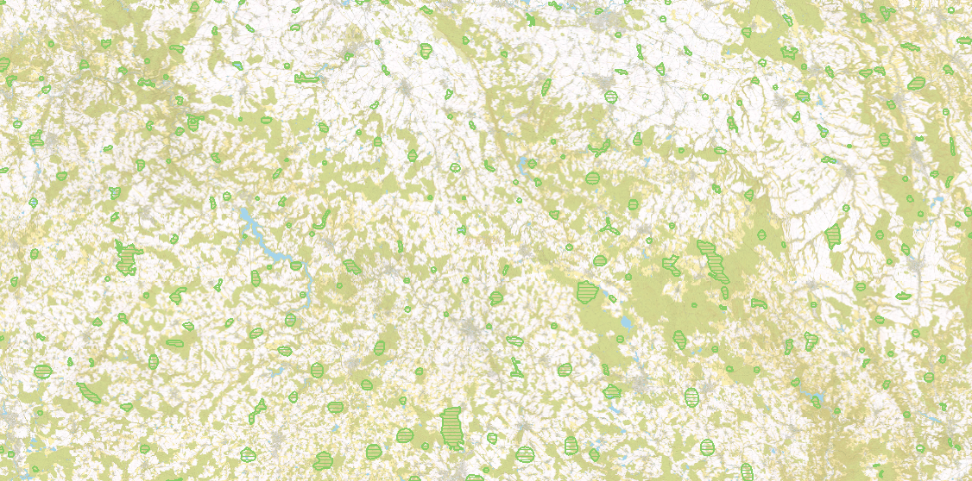
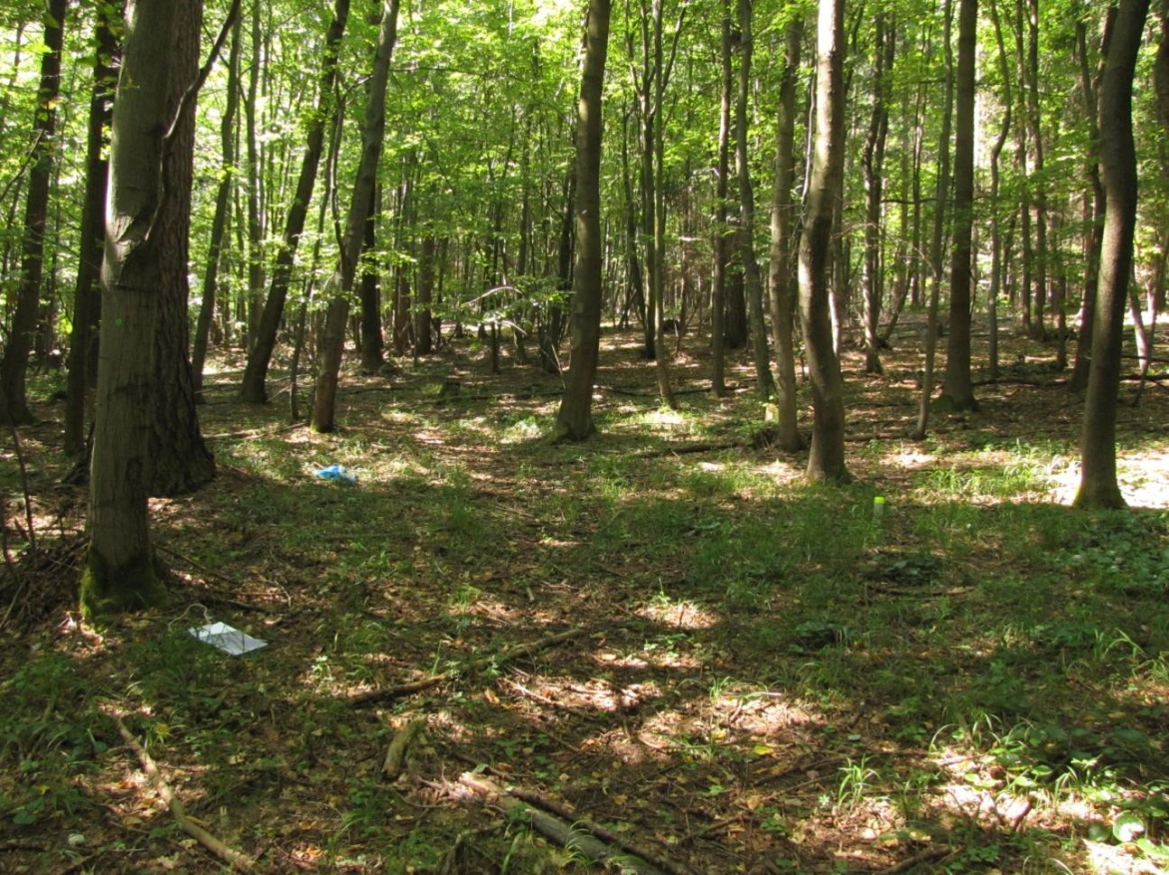
ÚSES – Skladebné části
Biocentrum
Je skladebnou částí ÚSES, která je, nebo cílově má být tvořena ekologicky významným segmen-tem krajiny, který svou velikostí a stavem ekologických podmínek umožňuje trvalou existenci druhů i společenstev přirozeného geno-fondu krajiny. Jedná se o biotop nebo soubor biotopů, který svým stavem a velikosti umožňuje trvalou existenci přirozeného či pozměněného, avšak přírodě blízkého ekosystému (vyhl. MŽP ČR č. 395/92).
Foto: Martin Večeřa, DP

Slide 4
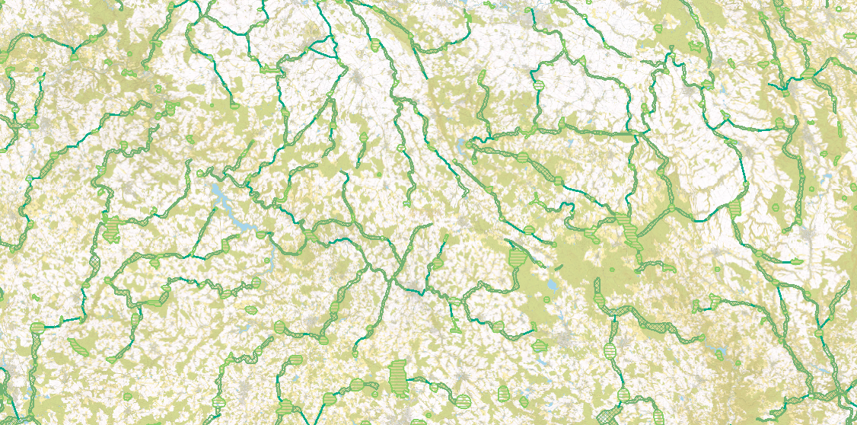
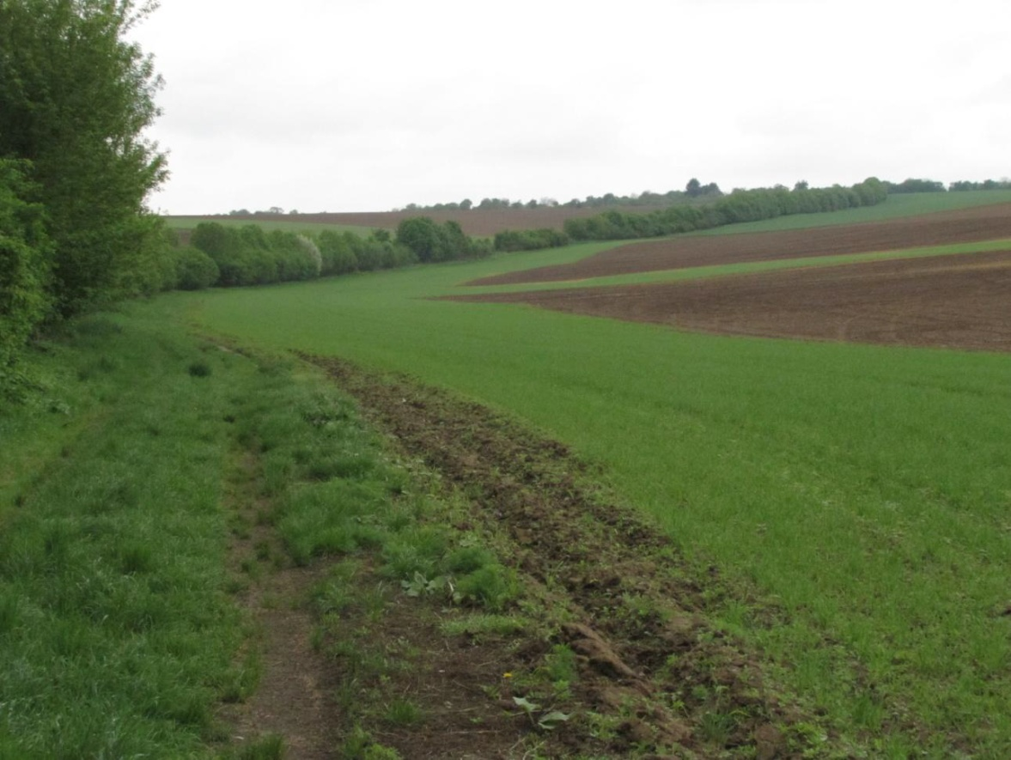
ÚSES – Skladebné části
Biokoridor
Je skladebnou částí ÚSES, která je, nebo cílově má být tvořena ekologicky významným seg-mentem krajiny, který pro-pojuje biocentra a umožňuje a podporuje migraci, šíření a vzájemné kontakty organismů.
Foto: Martin Večeřa, DP

Slide 5
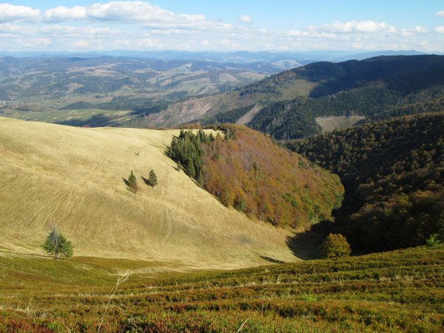
ÚSES – Skladebné části
Interakční prvky
Ekologicky významné kra-jinné prvky a liniová spole-čenstva, vytvářející existen-ční podmínky rostlinám a živočichům, významně ov-livňujícím fungování eko-systémů kulturní krajiny.
V místním ÚSES zpros-tředkovávají interakční prvky příznivé působení biocenter a biokoridorů na okolní, ekologicky méně stabilní krajinu.

Slide 6
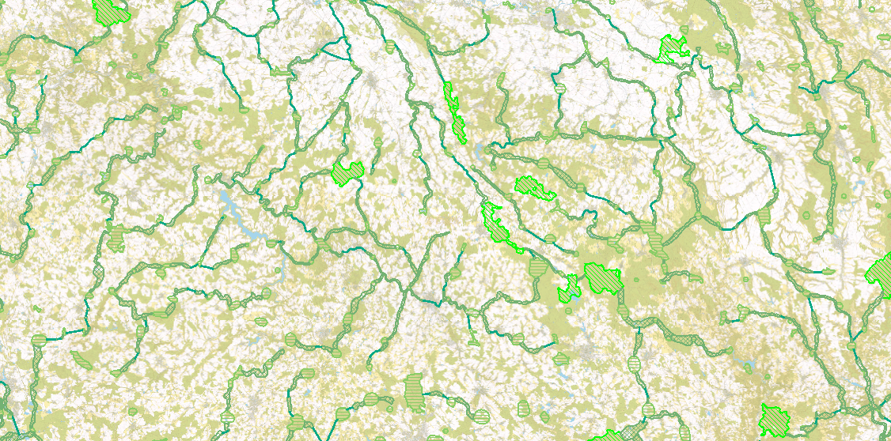
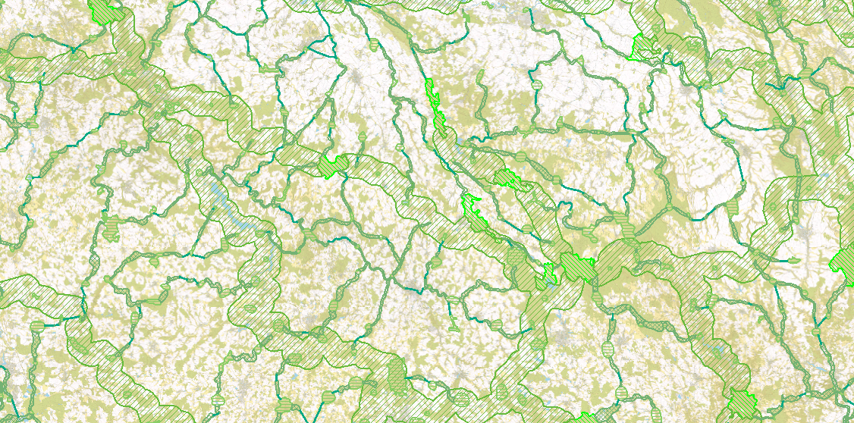
ÚSES – Hierarchie
Lokální
Regionální
Regionální
Nadregionální
Nadregionální

Slide 7
ÚSES – Vymezování: Kritéria
1. kritérium rozmanitosti potenciálních ekosystémů
2. kritérium prostorových vztahů potenciálních ekosystémů
3. kritérium aktuálního stavu krajiny
4. kritérium nezbytných prostorových parametrů
5. kritérium společenských limitů a záměrů

Slide 8
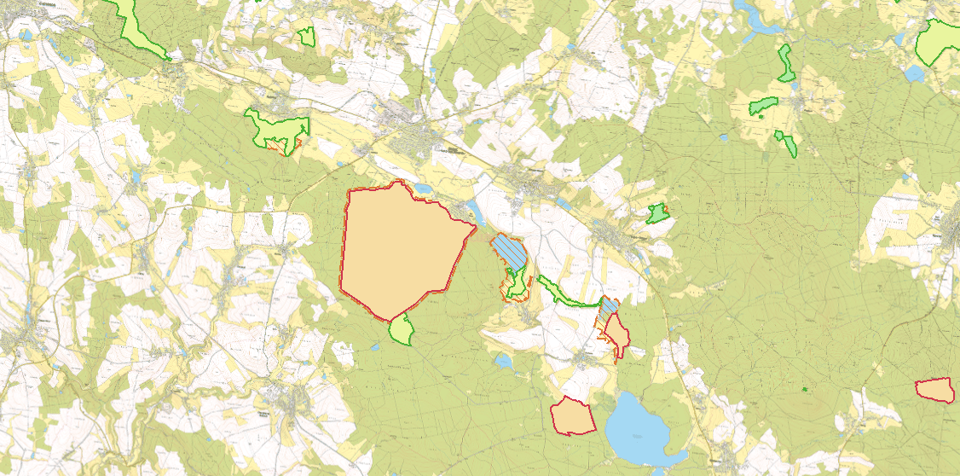
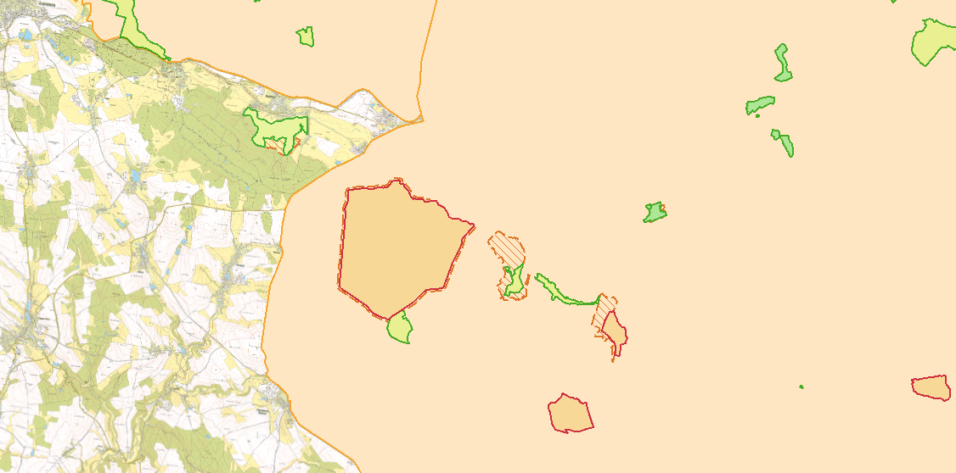
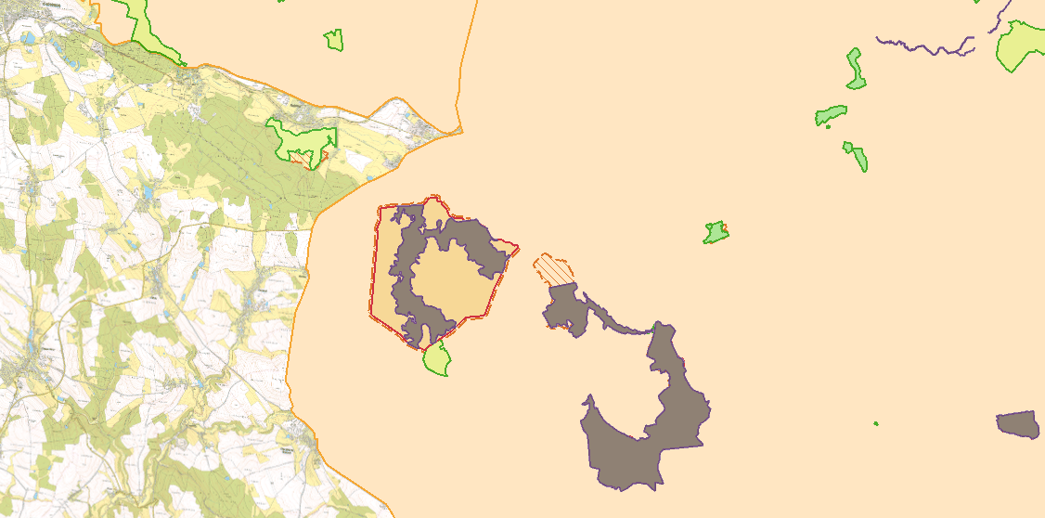
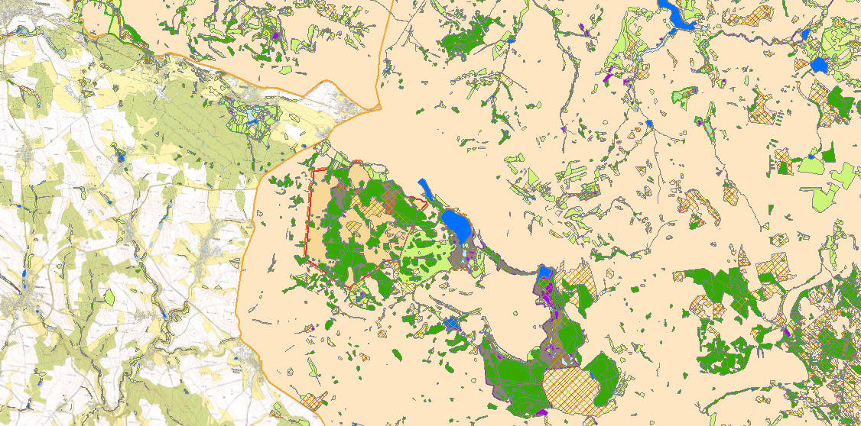
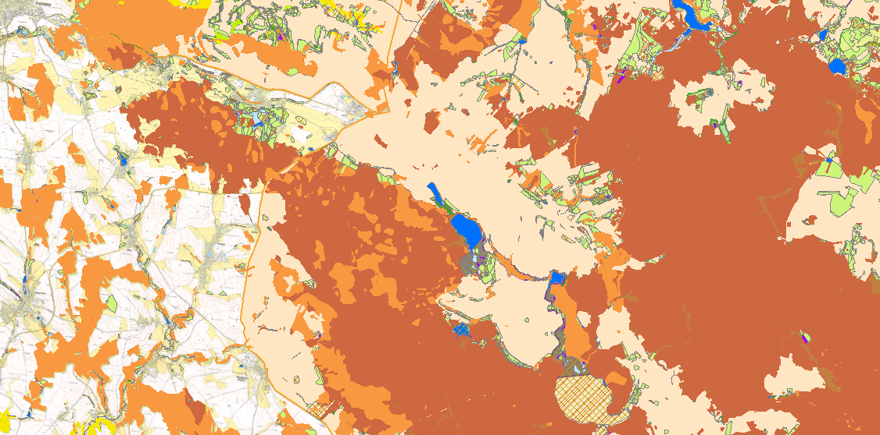
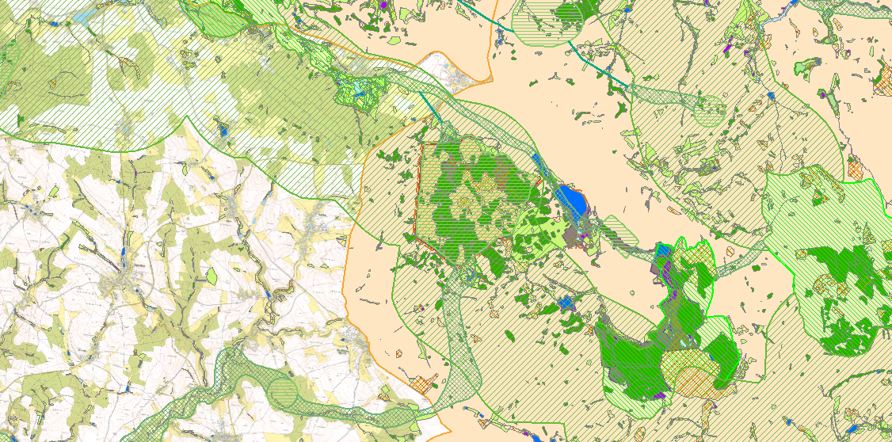
Lokální ÚSES – Vymezování: Rozborová fáze
Maloplošky
Velkoplošky
NATURA 2000
Biotopy
STG
ÚSES
Výstup: Zhodnocení ekologické stability a navržení kostry ekologické stability

Slide 9
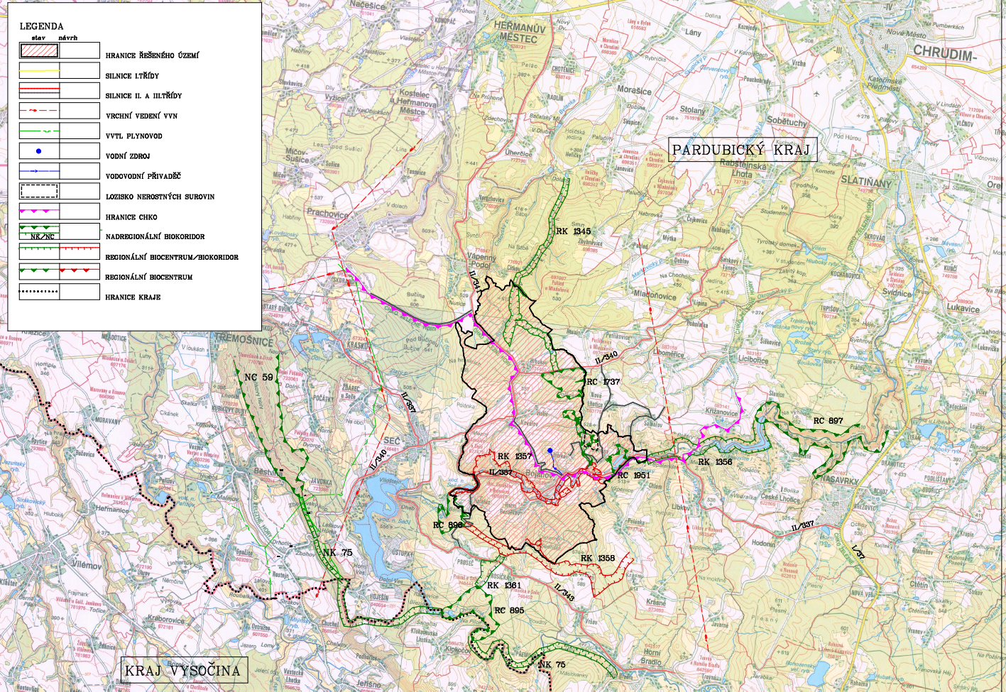
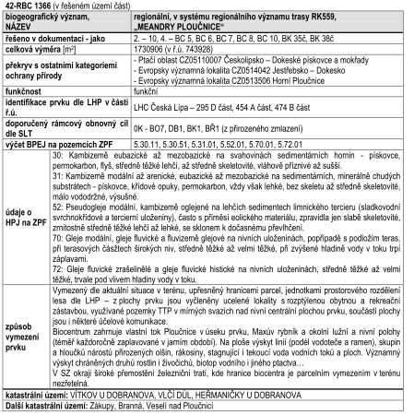
Lokální ÚSES – Vymezování: Návrhová fáze
Mapová část
Tabelová část

Slide 10
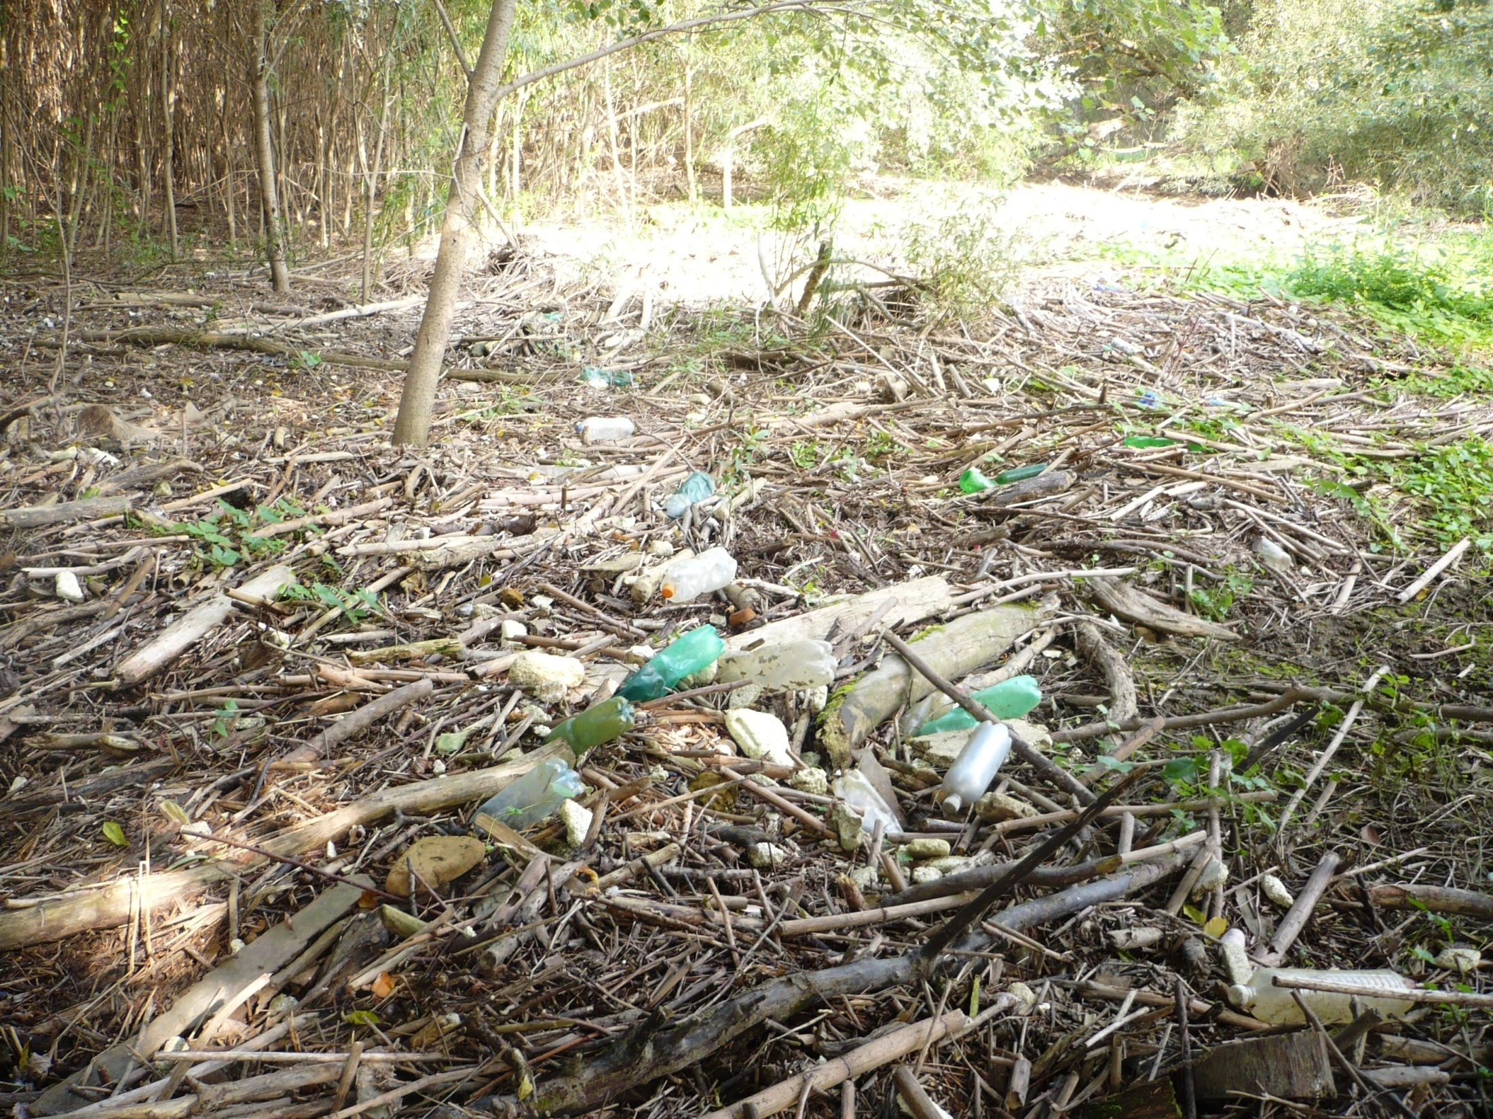
Děkuju za pozornost
Detailní pohled na nadregionální bio-koridor Chropyňský luh - Soutok

